Slide 1
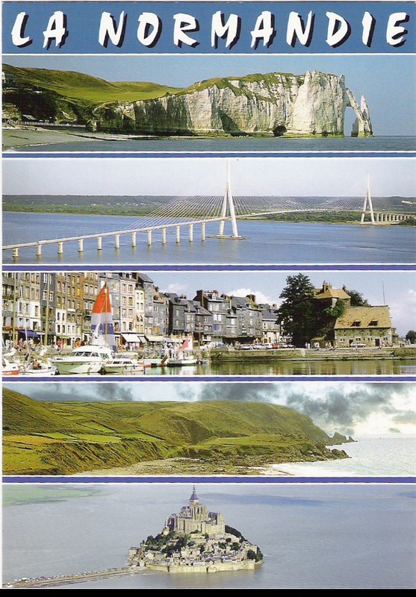
CECR: B1
Veerle Laurijssen

Slide 2
INTRODUCTION
La Normandie est une province dans le nord-ouest de la France. Avec sa richesse historique, sa culture fascinante et ses paysages merveilleux, elle offre un mélange de tout ce qui est intéressant pour les touristes.
Pour attirer encore plus de visiteurs, le bureau de tourisme de la Normandie a décidé de créer un petit livret pour présenter les aspects intéressants de la région.
Le livret touristique doit encore être complété par des informations sur des grandes villes de la province et sur des événements historiques de la Seconde Guerre mondiale.
A vous de découvrir la beauté de la Normandie et de chercher les informations pour aider les auteurs du livret!

Slide 3
LA TÂCHE
Choisissez un des thèmes déjà mentionnés: une grande ville de la Normandie ou les événements de la Seconde Guerre mondiale.
Faites des recherches sur votre ville choisie ou sur les faits historiques de la région. (temps prévu: un cours)
Créez une présentation PowerPoint (environ 10 diapositives) qui contient des mots-clés et des images claires et attrayantes. (temps prévu: un cours)
Plus tard, vous allez faire votre présentation devant les autres élèves. La présentation la plus intéressante et la plus attrayante sera utilisée comme base principale pour le livret touristique.

Slide 4
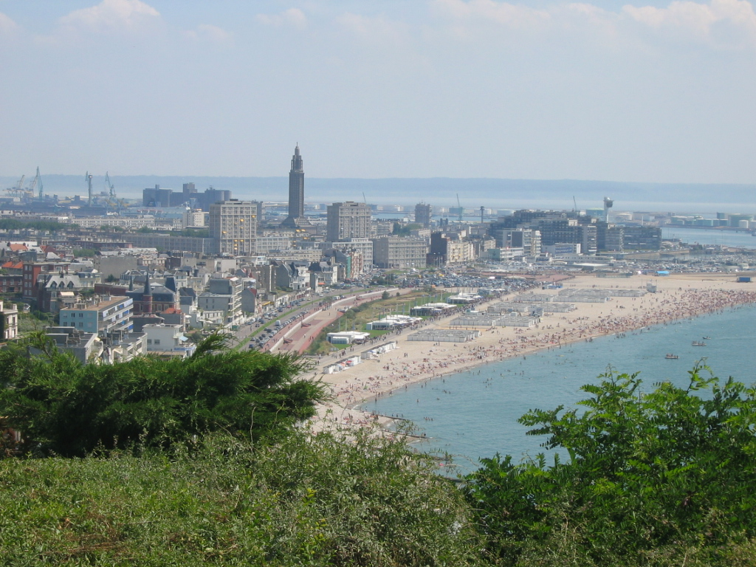
LE PROCESSUS (1)
une ville importante de la Normandie:
Faites votre choix: Rouen, Le Havre ou Cherbourg.
Préparez une présentation PowerPoint de votre ville. Les éléments suivants peuvent être inclus: la situation géographique, les curiosités principales, l’histoire de la ville, le climat, des habitants célèbres, etc.
Vous trouverez les sites à utiliser sur la diapositive suivante.

Slide 5
RESSOURCES (1)
Le Havre:
http://www.lehavretourisme.com/
http://lehavre.fr/
Rouen:
http://www.rouentourisme.com/
http://www.rouen-histoire.com/
Cherbourg:
http://fr.federal-hotel.com/tourisme-ville_cherbourg_30132.htm
http://www.cherbourgtourisme.com/

Slide 6
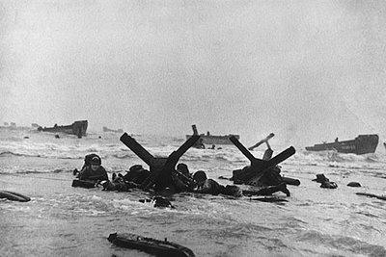
PROCESSUS (2)
Les événements historiques:
Faites une présentation PowerPoint (environ 10 diapositives) dans laquelle vous expliquez l’importance de la Normandie pendant la Seconde Guerre mondiale.
Intégrez certainement les éléments suivants: D-day, opération Overlord et Omaha Beach.
Sur la diapositive suivante, vous trouverez quelques sites utiles qui peuvent vous aider à rechercher les informations nécessaires.

Slide 7
RESSOURCES (2)
http://www.44-en-normandie.fr/le-debarquement/le-jour-j-heure-par-heure/loperation-overlord
http://www.dday-overlord.com/liens_debarquement.htm
http://www.entre-mer-et-marais.com/tourisme-normandie/debarquement-historique.php

Slide 8
ÉVALUATION
présentation PowerPoint:
vous serez évalués sur:
la langue et la structure de votre présentation (40%)
l’originalité et la mise en page de votre présentation (10%)
présentation orale:
Vous serez évalués sur:
la fluidité et l’aisance (10%)
la prononciation (10%)
la capacité de présenter avec enthousiasme (30%)

Slide 9
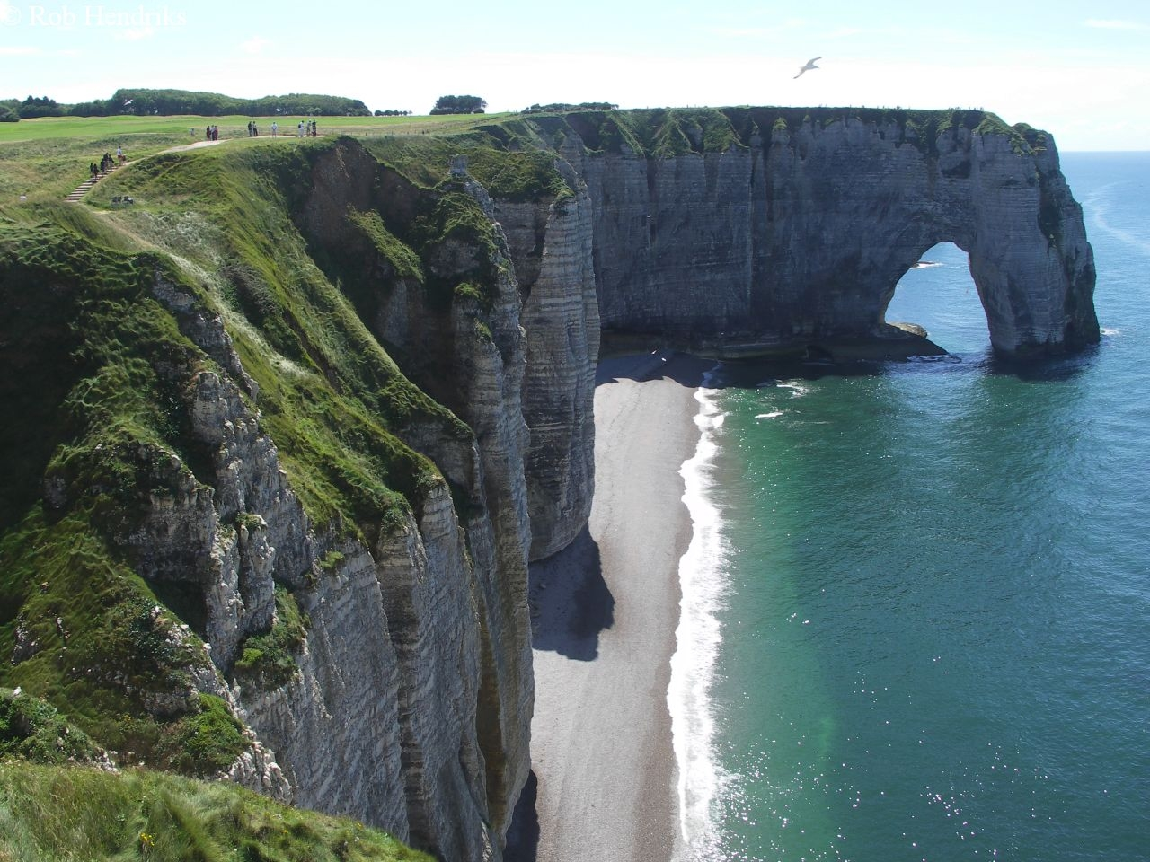
CONCLUSION
Vous avez appris à sélectionner des documents en fonction de votre sujet et du but à atteindre.
Vous avez découvert la richesse historique et contemporaine de la Normandie.
Vous avez lu, écrit et entendu beaucoup de français et vous avez enrichi vos connaissances linguistiques et culturelles.
Vous avez pu développer votre capacité de présenter de manière dynamique.

